Slide 1
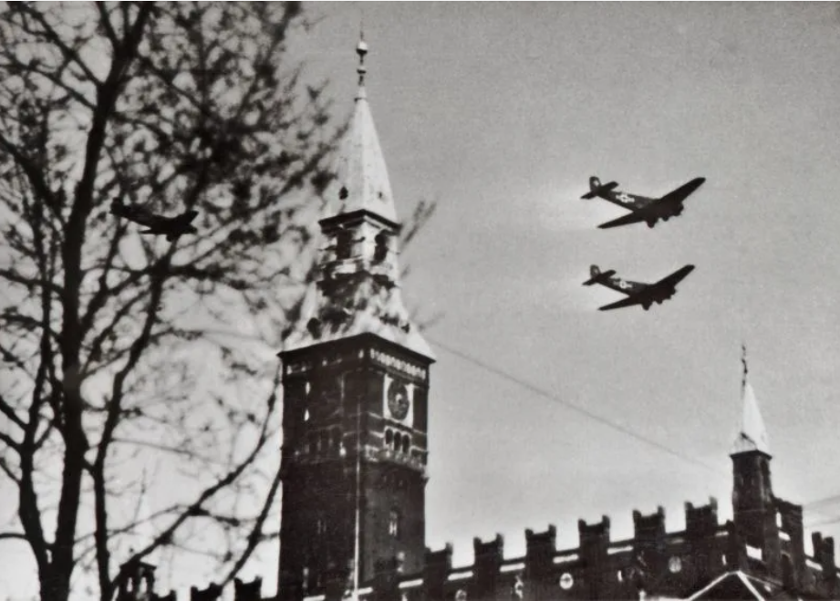
Hvad er erindringshistorie?

Slide 2
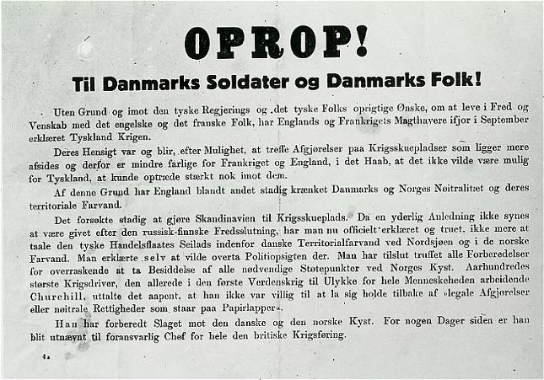

Slide 3
Dagens plan:
1. Introduktion til forløbet ”Besat af besættelsen”
2. Hvad er historiebrug og erindringshistorie? (lektien)
PAUSE
3. Hvordan arbejder man med erindringshistorie?
4. Band of brothers vs. The Pacific – ét erindringshistorisk eksempel
5. Undervisningsevaluering

Slide 4
Modul | Indhold
Onsdag d.09.04.25 | Hvad er erindringshistorie?
Tirsdag d.22.04.25 | Besættelsen, 1940-1945
Onsdag d.30.04.25 | Aktualisering af besættelsen (casearbejde)
Onsdag d.07.05.25 | Striden om Frihedsmuseet (casearbejde)
Tirsdag d.13.05.25 | Eksamenstræning - fælles

Slide 5
Historiebrug
DEFINITION: Personer eller gruppers brug af fortællinger, fortolkninger og fremstillinger af fortiden
Historie som læremester
Historie som spejl
Historie som identitetsskabende
Historie som argument
Historie som underholdning
Historie som videnskabsfag

Slide 6
Hvad er erindringshistorie?
Hvordan adskiller erindringshistorie sig fra ”almindelig” historisk arbejde?
Hvad er erindringsfællesskaber og hvordan knytter det sig til vores identitet?
Hvad mente den franske sociolog Maurice Halbwachs med begrebet kollektiv erindring?

Slide 7
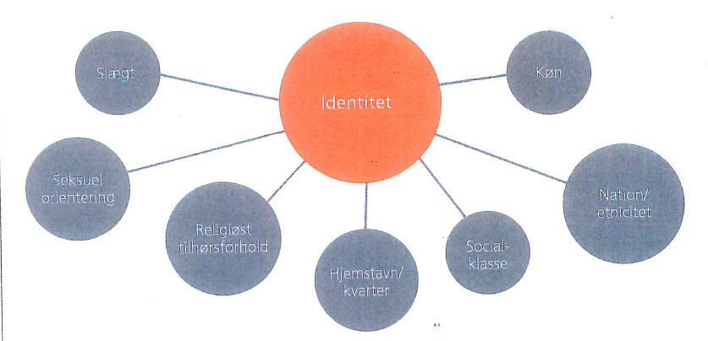

Slide 8
Hvordan arbejder man med erindringshistorie?
Hvad er erindringssteder?
Hvad undersøger man i en historiografisk undersøgelse, og hvordan bruger man historiske fremstillinger i en historiografisk undersøgelse?
Hvad er erindringspolitik?
Hvad kan man undersøge ved hjælp af erindringsfeltsmodellen?
Hvad skal være opmærksom på, når man arbejder med erindringshistorisk metode?

Slide 9
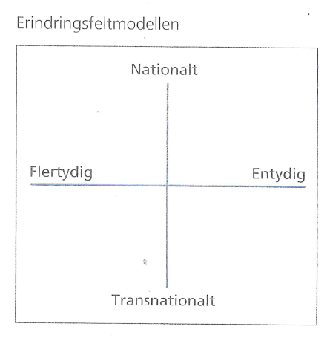

Slide 10
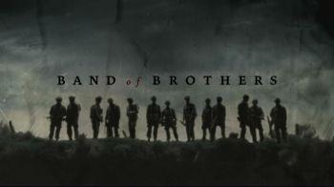
Hvordan fremstilles de amerikanske soldater i introen?
Hvordan er musikken? Hvilken stemning skabes der?

Slide 11
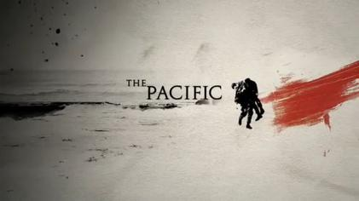
Hvordan er fremstillingen af de amerikanske soldater her i forhold til introen til Band of Brothers?
Er det den samme stemning, eller er der forskelle imellem hvordan introen er til The Pacific og Band of Brothers?

Slide 12
”´Band of Brothers” (2001)
”The Pacific” (2010)
Hvorfor kan det være at disse to serier, som har samme producent og handler om det samme emne, har så forskellige udtryk og fokus?

